Slide 1
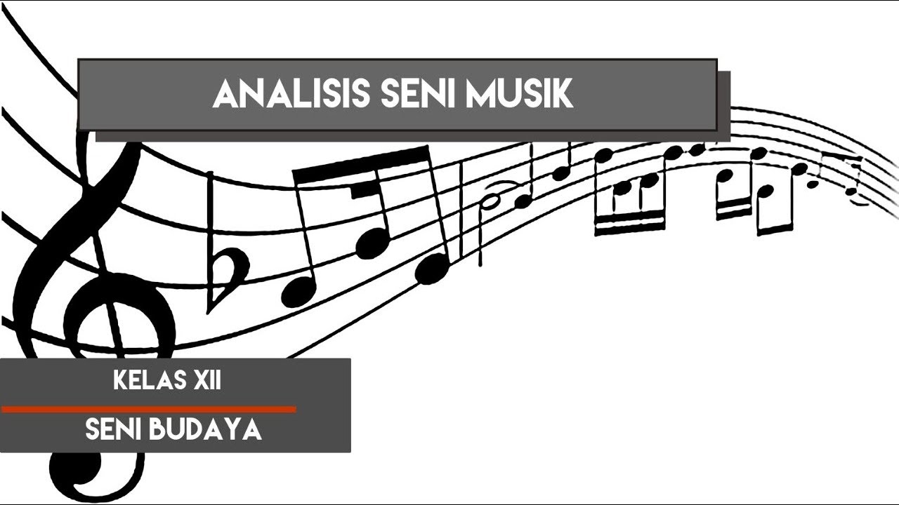
Analisis Seni Musik

Slide 2
Analisis musik
Analisis musik adalah suatu kegiatan dalam menilai musik dari dalam dan luar. Maksud dari dalam seperti genre

Slide 3
Analisis dalam Kamus Besar Bahasa Indonesia 1998 : 37, adalah penguraian suatu pokok atas berbagai bagiannya dan penelaahan bagian itu sendiri serta hubungan antara bagian untuk memperoleh pengertian yang tepat dan pemahaman arti keseluruhan

Slide 4
Analisis menurut ahli
Menurut Chaplin 2000 : 25, analisis ialah proses mengurangi kekompleksan suatu gejala rumit sampai pada pembahasan bagian-bagian paling elementer atau bagian-bagian paling sederhana.

Slide 5
Analisis adalah aktivitas yang paling sering dilakukan oleh ahli musik dan paling sering diterapkan pada musik klasik barat , meskipun musik dari budaya non-barat dan tradisi lisan yang tidak disebutkan juga sering dianalisis. Analisis dapat dilakukan pada satu karya musik, pada sebagian atau elemen dari suatu karya atau pada kumpulan karya. Pendirian ahli musik adalah situasi analitisnya. Ini termasuk dimensi fisik atau korpus yang sedang dipelajari, tingkat relevansi gaya yang dipelajari, dan apakah deskripsi yang diberikan oleh analisis adalah tentang struktur yang tetap , proses komposisi (atau puitis ), proses perseptual (atau estetika ) ( Nattiez 1990, 135–36), ketiganya, atau campuran

Slide 6
Analisi Musik
Menurut The NortonGrove Concise Encyclopedia of Music Revised and Enlarged, analisis adalah bagian dari belajar musik yang diambil dari bagian musik itu sendiri

Slide 7
Makna Proses Kreasi Musik
Pada umumnya proses kreasi identik dengan diberlakukannya aktivitas dalam bidang seni. Kreasi adalah kegiatan yang bermuara pada lahirnya suatu karya seni. Dimana dalam proses kreasi bertijuan menghadirkan sesuatu dari tidak ada menjadi ada

Slide 8
Simbol Musik
Pada umumnya nadadiatonis yang mempunyai arti dua jarak nada, yaitu jarak 1 ( 200 Cent Hz ) dan jarak ½ ( 100 Cent Hz ) dapat dilambangkan sebagai berikut :

Slide 9
Nada Angka | 1 2 3 4 5 6 7 1’
Nada Huruf | c d e f g a b c’
Atau | d r m f s l t d
Dibaca | do re mi fa so la ti do
Interval nada | 1 1 ½ 1 1 1 ½
 | 200 200 100 200 200 200 100

Slide 10
Unsur Seni Musik
Pola Irama
Pola Melodi
Harmoni

Slide 11
Bentuk dan struktur lagu
Dasardari pembentukan lagu mencakup pengulangan suatu bagian ( repetisi ), engulangan dengan macam perubahan ( variasi, sekuen ), atau penambahan bagian baru yangberlainan ( kontras ), dengan selalu memperhatikan keseimbangan antara pengulangan dan perubahannya.

Slide 12
Ekspresi
Elemen dari unsur ekspresi dalam musik dikatakan Jamalus (1992 ) antara lain sebagai berikut :
Tempo
Dinamik
Timbre
Frase
Karakter Suara
Gaya
Modulasi
Transposisi

